Slide 1

Linux ext2文件系统分析 ----------需求说明
第五小组

Slide 2
主要内容
项目背景
项目目标
需求分析

Slide 3
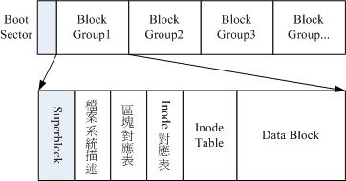
项目背景
EX2简介
EXT2第二代扩展文件系统（英语：second extended filesystem，缩写为 ext2），是LINUX内核所用的文件系统。
ext2 的经典实现为LINUX内核中的ext2fs文件系统驱动，最大可支持2TB的文件系统，至linux核心2.6版时，扩展到可支持32TB。

Slide 4
项目目标
分析ext2的基本功能实现
测试ext2相关性能
可以的话，对ext2进行改进

Slide 5
需求分析——主要修改内容
考虑了外部接口VFS
文件系统功能的删减
删除了部分不属于文件系统的功能
部分功能重叠
增加了性能需求

Slide 6
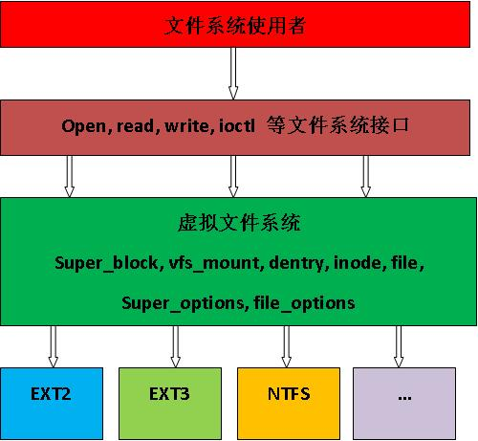
需求分析
VFS的意义：
1.向上，对应用层提供一个标准的文件操作接口。
2.对下，对文件系统提供一个标准的接口。
EX2是符合VFS标准的
Linux本地文件系统

Slide 7
需求分析——功能需求

Slide 8
需求分析——性能需求
可用空间的大小——不低于90%。
创建分区的速度
拷贝大文件的速度
读取大文件的速度
搜索大文件树的速度
文件系统大小不小于32TB，单个文件大小至少16GB
最大目录数目

Slide 9
谢谢大家！

